Slide 1
Il y a 100 ans La Croix Rouge obtient le Prix Nobel
Bernard LIAN
(16/12/2017)

Slide 2
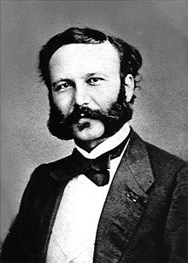
Henri Dunant
1828- 1910

Slide 3
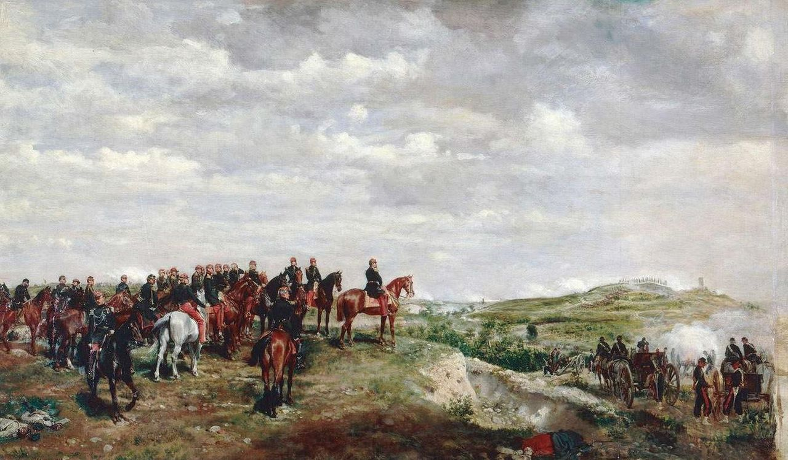
Napoléon III à la bataille de Solférino
24 juin 1859

Slide 4
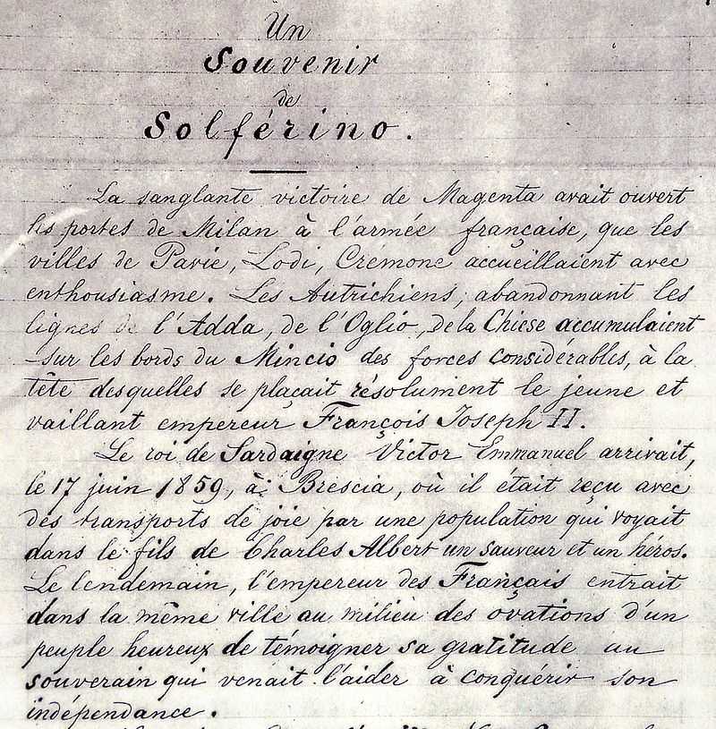
Livre de Dunant publié en 1862
1ère page

Slide 5
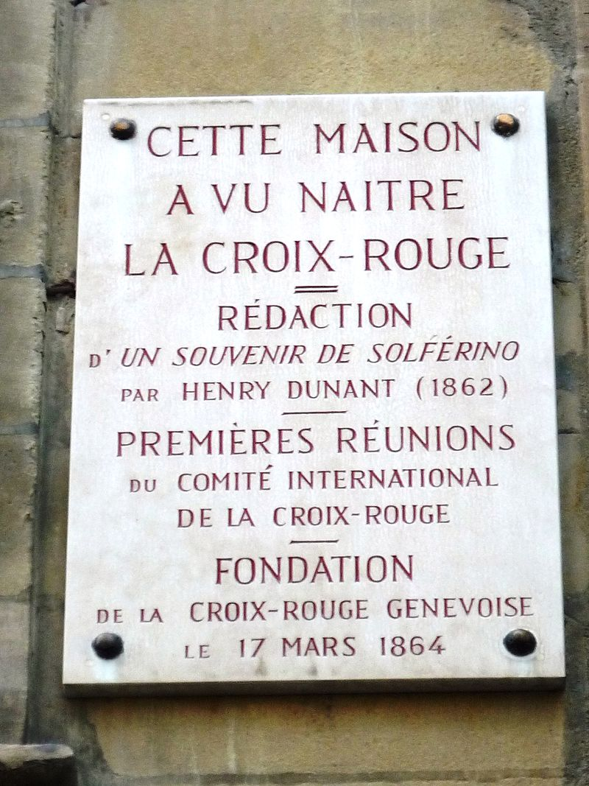
4 rue du Puits-Saint-Pierre
Genève

Slide 6
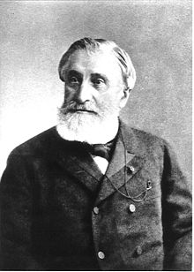
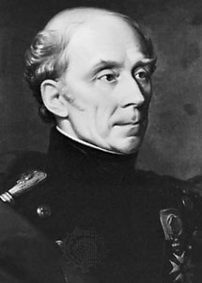
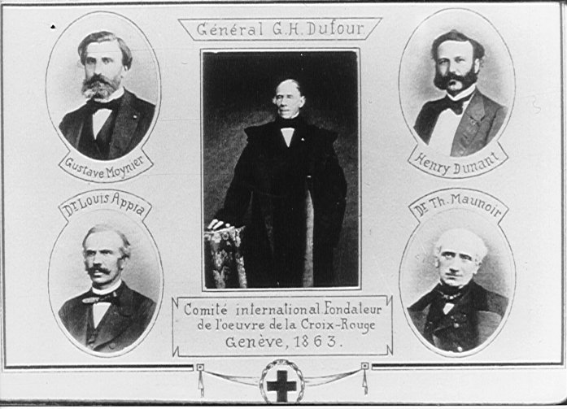
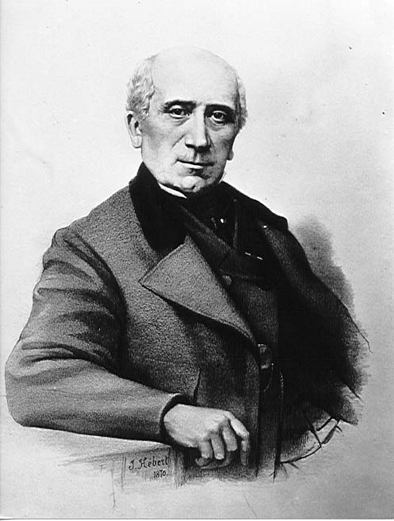
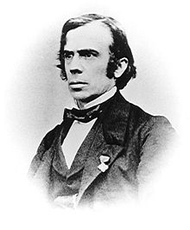
Gustave Moynier
1826 - 1910
Général Guillaume Henri Dufour
1787 - 1875
Louis Appia
1818 - 1898
Théodore Maunoir
1806 - 1869

Slide 7
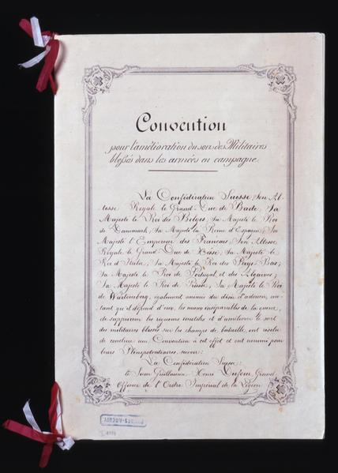
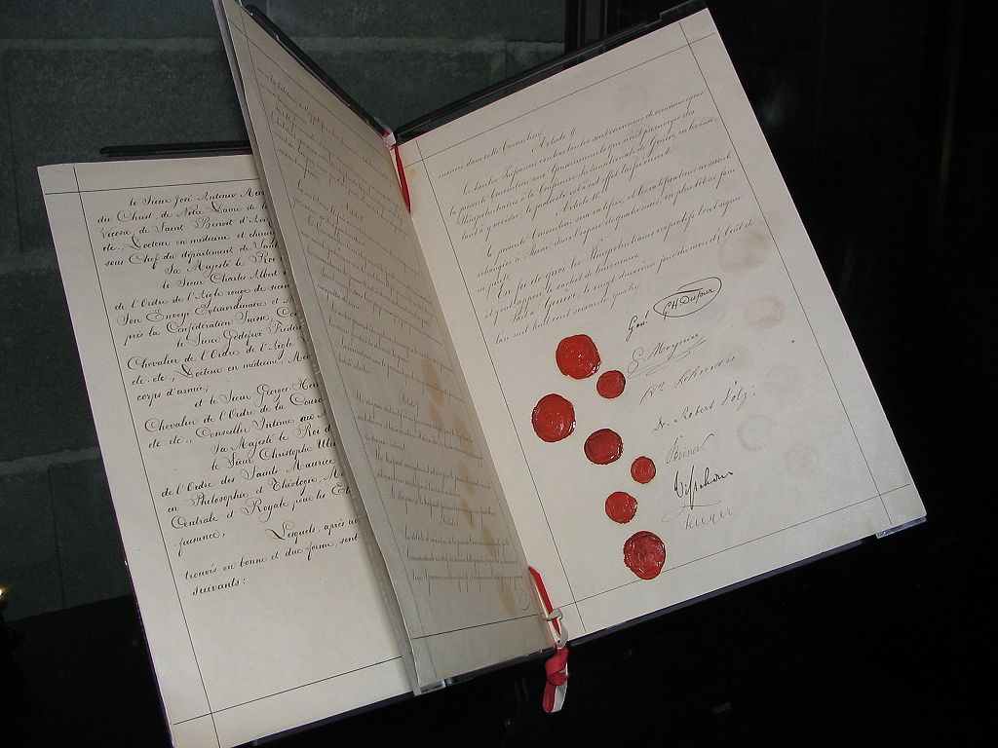
Document original de la convention de Genève de 1864

Slide 8
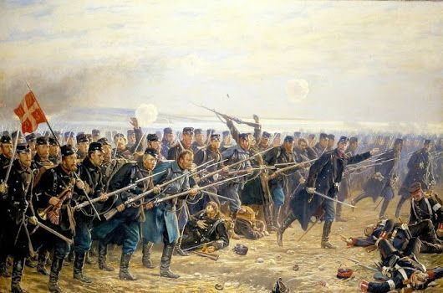
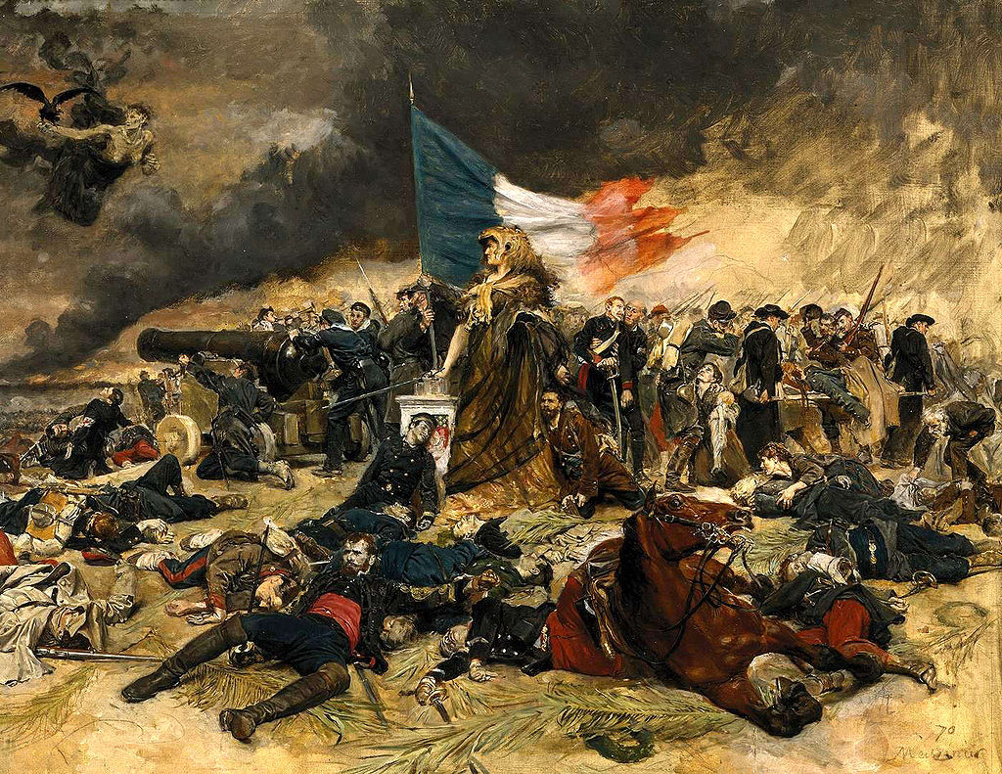
Siège de Paris
1870 - 1871
Bataille de Dybbol
18 avril 1864

Slide 9
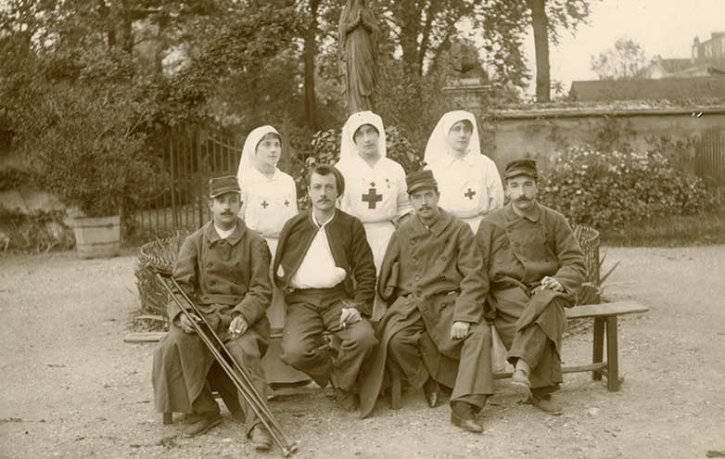
Infirmières et blessés
1914 - 1918

Slide 10
Affiche d’un gala à Genève, en faveur des prisonniers
1917

